Slide 1
Универсальная система подачи TPU материала для 3D принтеров
производственные технологии

Slide 2
Цель:
Задачи:
Разработать высокоэффективный экструдер TPU-материалов для 3D-принтера, включая исследование свойств TPU, проектирование и оптимизацию механизмов экструзии, создание системы терморегулирования, тестирование прототипа, интеграцию с 3D-принтерами, разработку программного обеспечения, обучение пользователей, документирование процесса и обеспечение соответствия стандартам безопасности и качества.
Создание высокоэффективного экструдера, специально предназначенного для TPU (термопластичного полиуретана) материалов, с целью обеспечения стабильной и высококачественной печати на 3D-принтерах.
Целевая аудитория
Ожидаемые результаты
Область применения
основная:
потенциальная:
Производители 3D-принтеров (Volgobot, Stereotech)
Производители материалов:
Cyberfiber
Filamentarno
Print Product
Образовательные учреждения
Хобби-комьюнити 3d печати
Ожидаемые результаты включают в себя улучшение функциональности 3D-печати с использованием разработанного экструдера TPU-материалов, расширение рынка для TPU в различных отраслях, стимулирование инновационных решений в производстве, повышение производительности 3D-принтеров и развитие сотрудничества с индустрией.
Разработанный экструдер TPU-материалов для 3D-принтера направлен на создание гибких и эластичных деталей, поддерживая инновационные применения в медицине, автомобильной и текстильной промышленности, электронике, обуви и производстве игрушек.

Slide 3
Проблема подачи TPU материалов является актуальной в контексте 3D-печати из-за специфических свойств этого материала, таких как низкая твердость и высокая эластичность. Эти характеристики могут создавать трудности в равномерной подаче материала через экструдер, что может влиять на качество и стабильность печати.
Подтверждение актуальности:
Проблемы, связанные с подачей TPU, могут включать в себя затруднения в равномерной подаче материала, возможность образования нитей (stringing), а также нестабильность процесса печати из-за специфических физических свойств материала.

Slide 4
Онлайн-магазины и платформы: Размещение продукта на популярных онлайн-торговых платформах или специализированных магазинах для 3D-печати.
Дистрибьютеры и розничные магазины: Сотрудничество с дистрибьюторами и розничными магазинами в сфере 3D-печати для расширения доступности продукта.
Прямые продажи через социальные сети: Использование социальных сетей для продвижения продукта и привлечения заказов напрямую от потребителей.
Сотрудничество с производителями 3D-принтеров: Предложение нашего экструдера в качестве опционального или стандартного оборудования в сотрудничестве с производителями 3D-принтеров.
Образовательные учреждения и институты: Сотрудничество с учебными учреждениями, лабораториями и институтами для предоставления оборудования для 3D-печати.

Slide 5
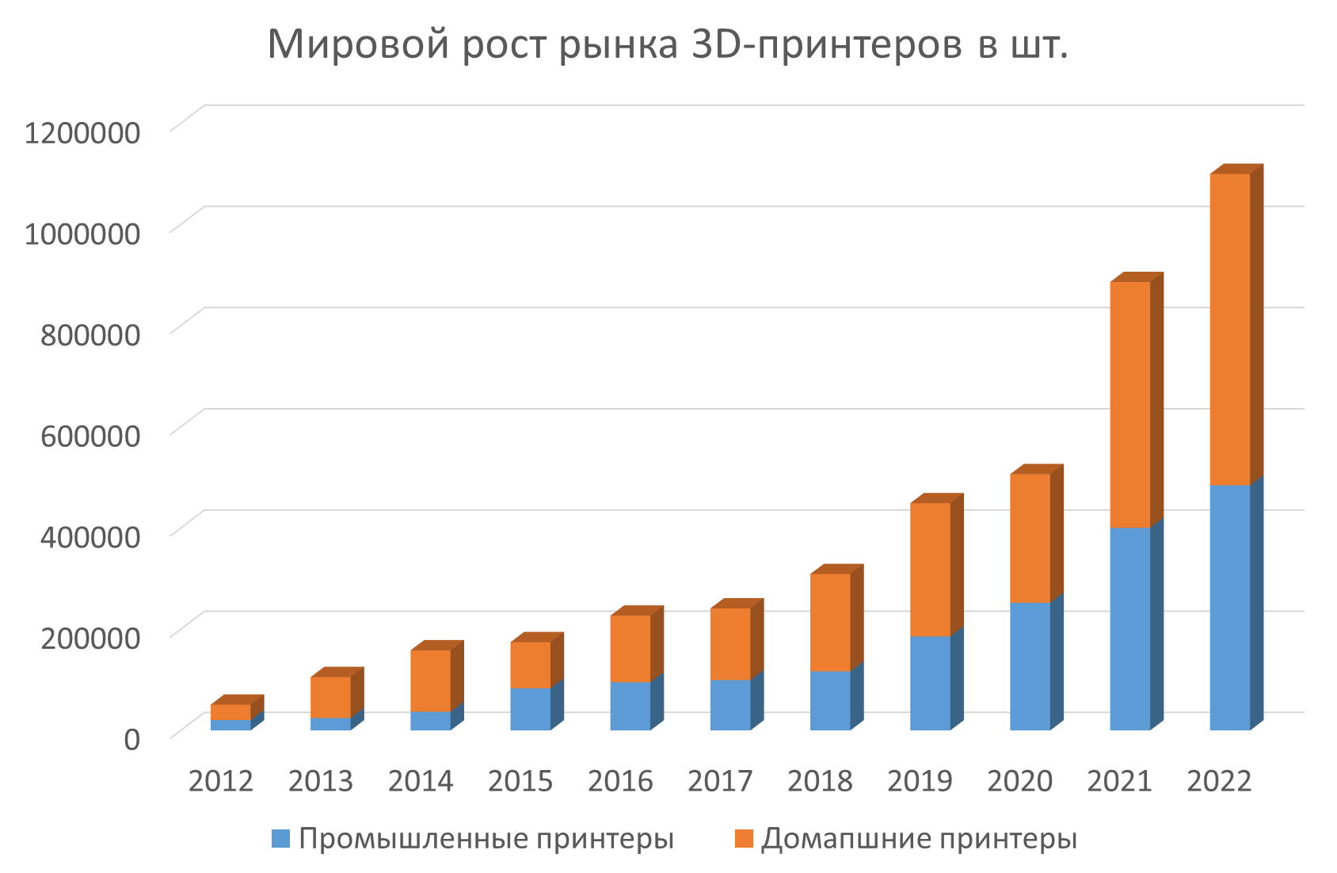
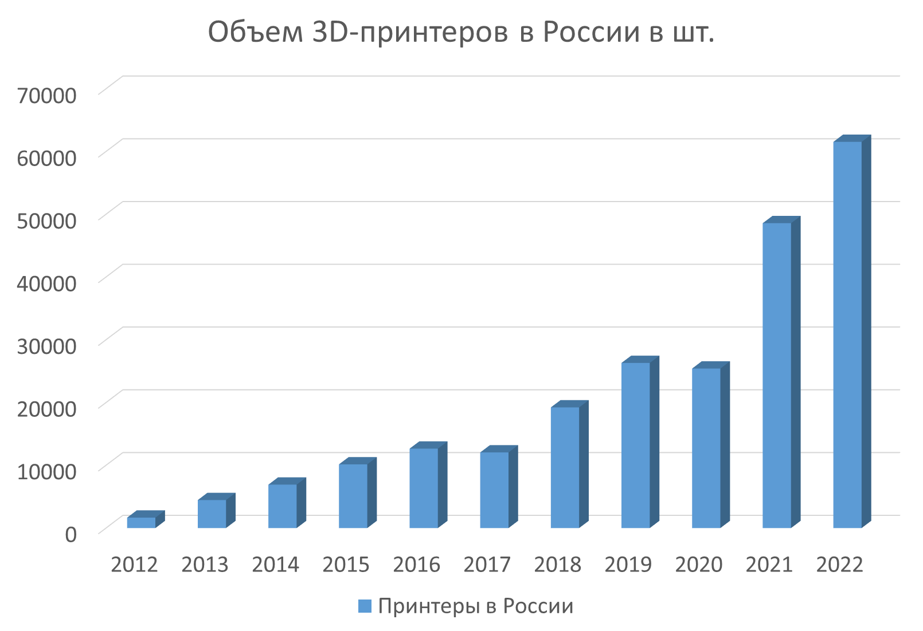
Доля отечественного рынка в этой сфере составляет всего 2%, но при этом российский рынок аддитивных технологий за последние восемь лет вырос в десять раз.

Slide 6
Тип результата / продукта:
Универсальное устройство для подачи TPU материала для 3D принтеров
Описание продукта:
Дву-приводная система: используется 2 подающие шестеренки обеспечивая более стабильную и точную подачу филамента.
Непрерывная подача материала: обеспечивает надежную подачу филамента, уменьшая риск замятия или соскальзывания.
Регулировка давления: Возможность регулировки давления филамента позволяет оптимизировать работу с различными материалами.
Совместимость с разными диаметрами филамента: Поддерживает использование различных диаметров филамента, что повышает гибкость в выборе материалов.
Легкость обслуживания: разработан с упором на простоту обслуживания, облегчая замену деталей и чистку.
Высокая точность экструзии: Это особенно важно для точной 3D-печати.

Slide 7
Когда пользователи используют пластичные материалы, например: TPU, FLEX,Ruber, существует проблема приостановки подачи материала, которая может привести к прерыванию процесса изготовления детали методом FDM/FFF.
В процессе печати гибкие материалы заполняют собой любую свободную щель и упорно сопротивляются своей экструзии. В результате чего пользователь может получить непредсказуемый результат.
В результате чего могут возникнуть следующие проблемы: отмена печати, включая: приостановку подачи, разрыв материала в месте зацепления подающих колес, засорение подающего механизма, потерянное время на ремонт и отладку.
В лучшем случае это может обойтись испорченным изделием, а в худшем и вовсе неработоспособной единицей техники, которую необходимо обслужить.
Когда пользователи используют пластичные материалы, например: TPU, FLEX,Ruber, существует проблема приостановки подачи материала, которая может привести к прерыванию процесса изготовления детали методом FDM/FFF.
В процессе печати гибкие материалы заполняют собой любую свободную щель и упорно сопротивляются своей экструзии. В результате чего пользователь может получить непредсказуемый результат.
В результате чего могут возникнуть следующие проблемы: отмена печати, включая: приостановку подачи, разрыв материала в месте зацепления подающих колес, засорение подающего механизма, потерянное время на ремонт и отладку.
В лучшем случае это может обойтись испорченным изделием, а в худшем и вовсе неработоспособной единицей техники, которую необходимо обслужить.
Максимальная точность 3D-печати: Благодаря уникальной двухступенчатой системе подачи обеспечивает выдачу филамента с минимальной погрешностью, превосходя точность многих конкурирующих моделей.
Интеллектуальная адаптация к материалам: система регулировки прижима автоматически оптимизирует параметры для различных типов филаментов, устраняя проблемы замятий и обеспечивая стабильную экструзию.
Система очистки и смазки: Интегрированная система поддерживает механизмы в оптимальном состоянии, обеспечивая долгий срок службы экструдера и уменьшая необходимость в ручной обслуживании.
Универсальная совместимость: Поддержка разнообразных материалов и диаметров филамента, делая универсальным выбором для различных проектов.
Простой интерфейс настройки: Интуитивный пользовательский интерфейс обеспечивает простую настройку экструдера, что делает его доступным даже для новичков в области 3D-печати.
Энергоэффективность и минимальный шум: Выдающаяся энергоэффективность и низкий уровень шума делают его привлекательным для использования в домашних и офисных условиях.

Slide 8
Наше универсальное устройство подачи TPU материала помогает студиям 3D печати, которые хотят сократить расходы из-за ремонта и доработок стандартных устройств подачи, тем самым ускорив скорость печати и соответственно улучшить эффективность бизнеса
Универсальная система подачи TPU материала, предлагает более эффективный и надежный метод подачи материала, который может улучшить качество печати и снизить потери материала. Это, в свою очередь, может привести к снижению затрат на печать и увеличению удовлетворенности пользователей.
(результаты работы над проектом, характеристика системы, стоимость)
Итоговая стоимость предлагаемого продукта равна 5650 рублей
Пневматические соединители для 3D-принтера Bowden – 100 рублей
Двигатель LDO NEMA14 для 3D-принтера Orbiter, Sherpa LDO-36STH17-0354AHG Voron 2,4 – 2000 рублей
Стальная пружина сжатия, длина 10-100 мм, диаметр 5-22 мм – 150 рублей
Комплект зубчатой передачи Trianglelab TBG-lite – 2500 рублей
Миниатюрные шарикоподшипники MR63 2RS, 10 шт – 600 рулей
Печать корпуса на 1 модель – 300 рублей
Ключевые конкурентные преимущества:
Максимальная точность подачи, с точностью до 0.1мм
Система очистки и смазки
Универсальная совместимость
Простая мезаника настройки
Энергоэффективность и минимальный шум

Slide 9
Производители 3D принтеров (Сотрудничество в области разработки): Эти компании могут помочь в интеграции системы подачи TPU материала в их продукты. Они также могут предоставить обратную связь и техническую поддержку.
Поставщики TPU материала (Поставка материалов): Эти компании могут обеспечить поставку качественного TPU материала для тестирования и использования в системе.
Научно-исследовательские институты (Сотрудничество в области исследований): Они могут помочь в проведении исследований и тестирований, а также в разработке новых технологий и улучшении существующих.
Инвесторы и спонсоры (Финансирование): Они могут предоставить необходимые ресурсы для разработки, производства и маркетинга системы.
Производство и сборка системы: Это включает в себя процесс изготовления и сборки физических компонентов системы. Это может включать в себя выбор материалов, процессов производства, поставщиков и т.д.
Маркетинг и продажи: Это включает в себя разработку и реализацию стратегий маркетинга и продаж для продвижения системы на рынке. Это может включать в себя рекламу, PR, продажи, обслуживание клиентов и другие виды маркетинговых и продажных деятельностей.
Поддержка и обслуживание: Это включает в себя предоставление поддержки и обслуживания клиентам после продажи. Это может включать в себя техническую поддержку, обслуживание, обучение пользователей и т.д.
Наша универсальная система подачи TPU материала для 3D принтеров предлагает решение для эффективной и надежной 3D печати с использованием . С помощью нашей системы, пользователи могут улучшить качество своих 3D печатных изделий, сократить потери материала и оптимизировать процесс печати. Мы предлагаем инновационное решение, которое открывает новые возможности для 3D печати и помогает нашим клиентам достичь своих целей быстрее и эффективнее.
Коммуникация: Регулярное общение с клиентами для обсуждения их потребностей, получения обратной связи и информирования о новых продуктах или услугах.
Поддержка: Предоставление технической поддержки и помощи в решении проблем, связанных с использованием системы.
Обучение: Проведение обучающих сессий или вебинаров для клиентов, чтобы помочь им лучше понять, как использовать систему и получить от нее максимальную пользу.
Управление отношениями: Работа над укреплением отношений с клиентами, включая управление удовлетворенностью клиентов, удержание клиентов и развитие долгосрочных отношений.
Производители 3D принтеров: Эти компании могут быть заинтересованы в использовании системы в своих продуктах для улучшения их функциональности и качества печати.
Пользователи 3D принтеров: Это могут быть как индивидуальные пользователи, так и компании, которые используют 3D принтеры для различных целей, включая прототипирование, производство, искусство и образование.
Образовательные учреждения: Школы, колледжи и университеты, которые используют 3D принтеры в своих учебных программах, могут быть заинтересованы в использовании системы для улучшения процесса печати и обучения студентов.
Исследовательские лаборатории: Лаборатории, которые используют 3D печать в своих исследованиях, могут быть заинтересованы в использовании системы для улучшения точности и эффективности своих экспериментов.
Сервисные центры 3D печати: Организации, предоставляющие услуги 3D печати, могут быть заинтересованы в использовании системы для улучшения качества своих услуг и удовлетворенности клиентов.
Материальные ресурсы:
Полимерные материалы для изготовления составляющих: Это материалы из которых будет изготовлен подающий механизм, а также другие материалы, которые могут быть необходимы для изготовления компонентов системы.
Система управления, программирования: Это может включать в себя программное обеспечение и аппаратное обеспечение, необходимое для управления системой и программирования процесса печати.
Человеческие ресурсы:
Программист: Этот специалист будет отвечать за разработку программного обеспечения для управления системой и программирования процесса печати.
Экономист: Этот специалист будет отвечать за финансовое планирование и управление бюджетом проекта.
Конструктор: Этот специалист будет отвечать за конструктивное проектирование системы и ее компонентов.
Специализированные магазины 3D печати: Магазины, которые специализируются на продаже оборудования и материалов для 3D печати, могут быть хорошим местом для продажи системы.
Прямые продажи: Участие в отраслевых мероприятиях может быть хорошим способом прямого контакта с потенциальными клиентами и демонстрации продукта.
Сотрудничество с производителями 3D принтеров: Производители 3D принтеров могут быть заинтересованы в интеграции системы в свои продукты, что может стать дополнительным каналом сбыта.
Сотрудничество с образовательными учреждениями: Университеты, колледжи и другие образовательные учреждения, которые используют 3D печать в своей работе, могут быть заинтересованы в приобретении системы.
Материальные ресурсы:
Полимерные материалы для изготовления составляющих: Это материалы из которых будет изготовлен подающий механизм, а также другие материалы, которые могут быть необходимы для изготовления компонентов системы.
Система управления, программирования: Это может включать в себя программное обеспечение и аппаратное обеспечение, необходимое для управления системой и программирования процесса печати.
Человеческие ресурсы:
Программист: Этот специалист будет отвечать за разработку программного обеспечения для управления системой и программирования процесса печати.
Экономист: Этот специалист будет отвечать за финансовое планирование и управление бюджетом проекта.
Конструктор: Этот специалист будет отвечать за конструктивное проектирование системы и ее компонентов.
Продажа системы: Основным источником дохода, вероятно, будет продажа самой системы подачи TPU материала. Это может быть как единичная продажа, так и продажа в рамках подписки или лицензии.
Техническая поддержка и обслуживание: Можно взимать плату за предоставление технической поддержки и обслуживания после продажи. Это может включать в себя установку, настройку, обучение, ремонт и обновление системы.
Продажа расходных материалов: Если система требует специализированных материалов или компонентов (например, TPU материал), можно получать доход от их продажи.
Партнерские программы: Можно сотрудничать с производителями 3D принтеров или поставщиками TPU материала и получать комиссию за каждую продажу, совершенную через эти партнерства.
Разработка на заказ: Можно предлагать услуги по разработке индивидуальных решений на основе системы подачи TPU материала для конкретных потребностей клиентов.

Slide 10
Задел команды:
Текущие результаты:
Инженер-конструктор экструдера
Технический писатель
Инженер-программист
Инженер по тестированию и контролю качества
Готовый прототип

Slide 11
ФОМИН ВЛАДИСЛАВ СЕРГЕЕВИЧ
БИКЧУРИН НАИЛЬ ДАМИРОВИЧ
БЕЛОКОПЫТОВ ЕГОР СЕРГЕЕВИЧ
ИВАНОВ АНТОН АЛЕКСАНДРОВИЧ
ВЛАСЕНКО ОЛЕГ ЮРЬЕВИЧ
КЛИМОВ ВЛАДИСЛАВ АНАТОЛЬЕВИЧ

Slide 12
Исследование и разработка: - Углубление исследований для поиска новых материалов и технологий. - Разработка усовершенствованных версий экструдера с фокусом на повышение производительности и расширение возможностей печати.
Маркетинг и продажи: - Расширение онлайн-продаж и укрепление присутствия на платформах электронной коммерции. - Запуск целевых маркетинговых кампаний для привлечения внимания отраслевых профессионалов и образовательных учреждений.
Партнёрства и расширение рынка: - Установление новых стратегических партнёрств с производителями 3D-принтеров и поставщиками материалов. - Исследование возможностей для расширения на новые рынки, включая региональные и глобальные.
Образование и обучение: - Развитие программ обучения и тренингов для пользователей, учебных заведений и профессионалов в области 3D-печати. - Организация вебинаров и мастер-классов для поддержки и обучения клиентов.
Сервисное обслуживание: - Запуск программы по обслуживанию и регулярным обновлениям ПО для улучшения функциональности экструдеров. - Внедрение системы обратной связи и поддержки для быстрого реагирования на потребности клиентов.
Экологическая устойчивость: - Внедрение более экологически чистых материалов в производство. - Развитие и продвижение программы утилизации и переработки отходов от производства.
Финансовая устойчивость: - Диверсификация источников доходов, включая дополнительные продукты и услуги. - Оптимизация операционных процессов с целью повышения эффективности и снижения затрат.

